Slide 1
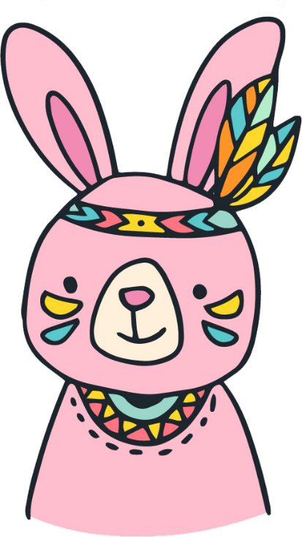
TRƯỜNG TIỂU HỌC THỚI TAM
TIẾNG VIỆT 4

Slide 2
Luyện tập
VIẾT ĐOẠN VĂN CHO BÀI VĂN MIÊU TẢ CON VẬT

Slide 3
NHANH
NHƯ
CHỚP

Slide 4
LUẬT CHƠI
Một bạn học sinh sẽ diễn tả hành động, tiếng kêu của một loài vật. Cả lớp dùng óc phán đoán để tìm ra con vật đó là con vật gì.
Kết thúc 10 giây nếu cả lớp không có đáp án, giáo viên sẽ công bố.

Slide 6
Luyện tập
VIẾT ĐOẠN VĂN CHO BÀI VĂN MIÊU TẢ CON VẬT

Slide 7
Đọc đoạn văn
(Sgk trang 98)

Slide 8
“Túc, túc, túc,...”, một con gà mẹ gọi đàn con ở cạnh gò. Mẹ bươi đất tìm mồi, con xúm lại chỗ con dế đất. Bỗng gà mẹ kêu “tót” một tiếng to vì có bóng một con diều hâu thoáng qua. “Tác, tác, tác”, gà mẹ la liên tiếp. Bầy gà con như đã quen tiếng báo động, liền chạy trốn. Con thì chui vào bụi cây, con thì núp dưới bờ gò. Gà mẹ chạy qua chạy lại, vừa la vừa nhìn diều hâu đang bay lượn trên không.
Theo Nguyễn Hữu Uẩn

Slide 9
a. Đoạn văn tả những hoạt động nào của đàn gà?
b. Hoạt động của gà mẹ và gà con được tả bằng những từ ngữ, hình ảnh nào?
c. Nhận xét về cách tác giả dùng từ ngữ gợi tả tiếng kêu của gà mẹ.
THẢO LUẬN NHÓM BỐN

Slide 10
“Túc, túc, túc,...”, một con gà mẹ gọi đàn con ở cạnh gò. Mẹ bươi đất tìm mồi, con xúm lại chỗ con dế đất. Bỗng gà mẹ kêu “tót” một tiếng to vì có bóng một con diều hâu thoáng qua. “Tác, tác, tác”, gà mẹ la liên tiếp. Bầy gà con như đã quen tiếng báo động, liền chạy trốn. Con thì chui vào bụi cây, con thì núp dưới bờ gò. Gà mẹ chạy qua chạy lại, vừa la vừa nhìn diều hâu đang bay lượn trên không.
Theo Nguyễn Hữu Uẩn
a. Đoạn văn tả những hoạt động nào của đàn gà?
Hoạt động tìm mồi và tránh chim săn mồi.

Slide 11
“Túc, túc, túc,...”, một con gà mẹ gọi đàn con ở cạnh gò. Mẹ bươi đất tìm mồi, con xúm lại chỗ con dế đất. Bỗng gà mẹ kêu “tót” một tiếng to vì có bóng một con diều hâu thoáng qua. “Tác, tác, tác”, gà mẹ la liên tiếp. Bầy gà con như đã quen tiếng báo động, liền chạy trốn. Con thì chui vào bụi cây, con thì núp dưới bờ gò. Gà mẹ chạy qua chạy lại, vừa la vừa nhìn diều hâu đang bay lượn trên không.
Theo Nguyễn Hữu Uẩn
b. Hoạt động của gà mẹ và gà con được tả bằng những từ ngữ, hình ảnh nào?
+ Gà mẹ: gọi con "túc, túc, túc"; bươi đất tìm mồi; kêu "tót"; la; chạy qua chạy lại; vừa la vừa nhìn.
+ Gà con: xúm lại; chạy trốn; chui vào bụi cây; núp xuống bờ gò.

Slide 12
“Túc, túc, túc,...”, một con gà mẹ gọi đàn con ở cạnh gò. Mẹ bươi đất tìm mồi, con xúm lại chỗ con dế đất. Bỗng gà mẹ kêu “tót” một tiếng to vì có bóng một con diều hâu thoáng qua. “Tác, tác, tác”, gà mẹ la liên tiếp. Bầy gà con như đã quen tiếng báo động, liền chạy trốn. Con thì chui vào bụi cây, con thì núp dưới bờ gò. Gà mẹ chạy qua chạy lại, vừa la vừa nhìn diều hâu đang bay lượn trên không.
Theo Nguyễn Hữu Uẩn
c. Nhận xét về cách tác giả dùng từ ngữ gợi tả tiếng kêu của gà mẹ.
Từ ngữ gợi tả vô cùng chân thực, sinh động: túc, túc, túc...

Slide 13
2. Viết đoạn văn tả hoạt động hoặc thói quen của con vật nuôi trong nhà mà em thích. Sử dụng hình ảnh nhân hoá để đoạn văn thêm sinh động.

Slide 14
Gợi ý:
+ Em định tả hoạt động hoặc thói quen của con vật nào?
+ Hoạt động hoặc thói quen của con vật đó là gì?
+ Em sẽ dùng hình ảnh nhân hoá nào để tả?
+ …

Slide 15
Mỗi sáng tinh mơ, khi ông mặt trời còn đang ngủ trong chiếc chăn mây bồng bềnh, chú gà trống đã thức dậy. Chú đứng trên đống rơm vàng cất tiếng gáy khỏe khoắn: “Ò..ó...o...”. Khi tiếng gáy cất lên là lúc mọi người thức dậy, chuẩn bị cho một ngày mới, người lớn đi làm, trẻ em đi học, cụ già ở nhà. Tiếng gáy của chú như chiếc đồng hố báo thức thật hữu hiệu. Trong ngày, ngoại trừ lúc ăn ra thì chú ta luôn đi một mình chứ chẳng tụ tập với mấy chú gà khác. Thế nhưng chỉ cần có người lạ hay động vật đi vào vườn chú ta sẽ xuất hiện ngay như một người hùng. Em mong rằng càng ngày chú gà trống choai sẽ càng to lớn và khỏe mạnh.

Slide 16
3. Đọc lại và chỉnh sửa đoạn văn của em.
THẢO LUẬN
NHÓM ĐÔI

Slide 17
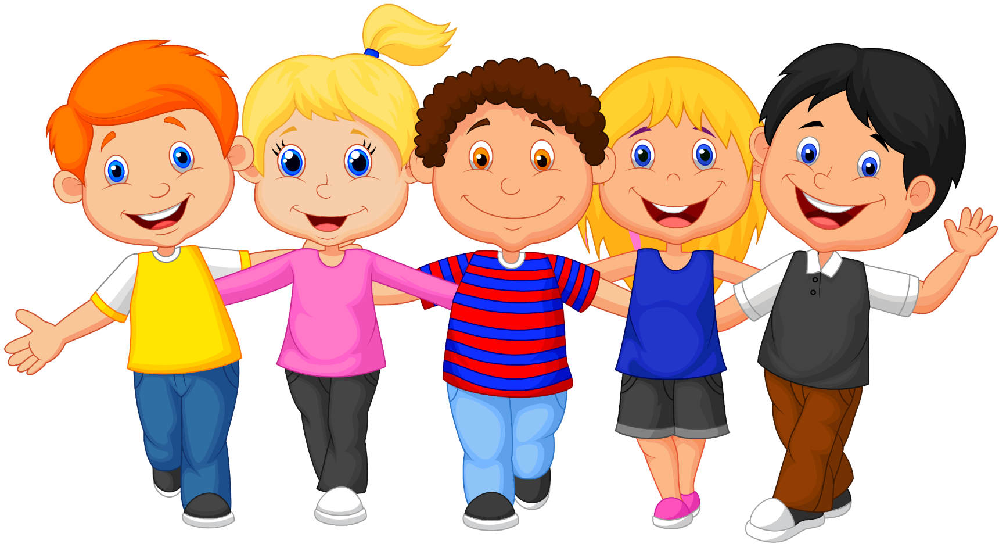
Chia sẻ với bạn những điều em thích ở đoạn văn của mình:

Slide 18
VẬN DỤNG

Slide 19
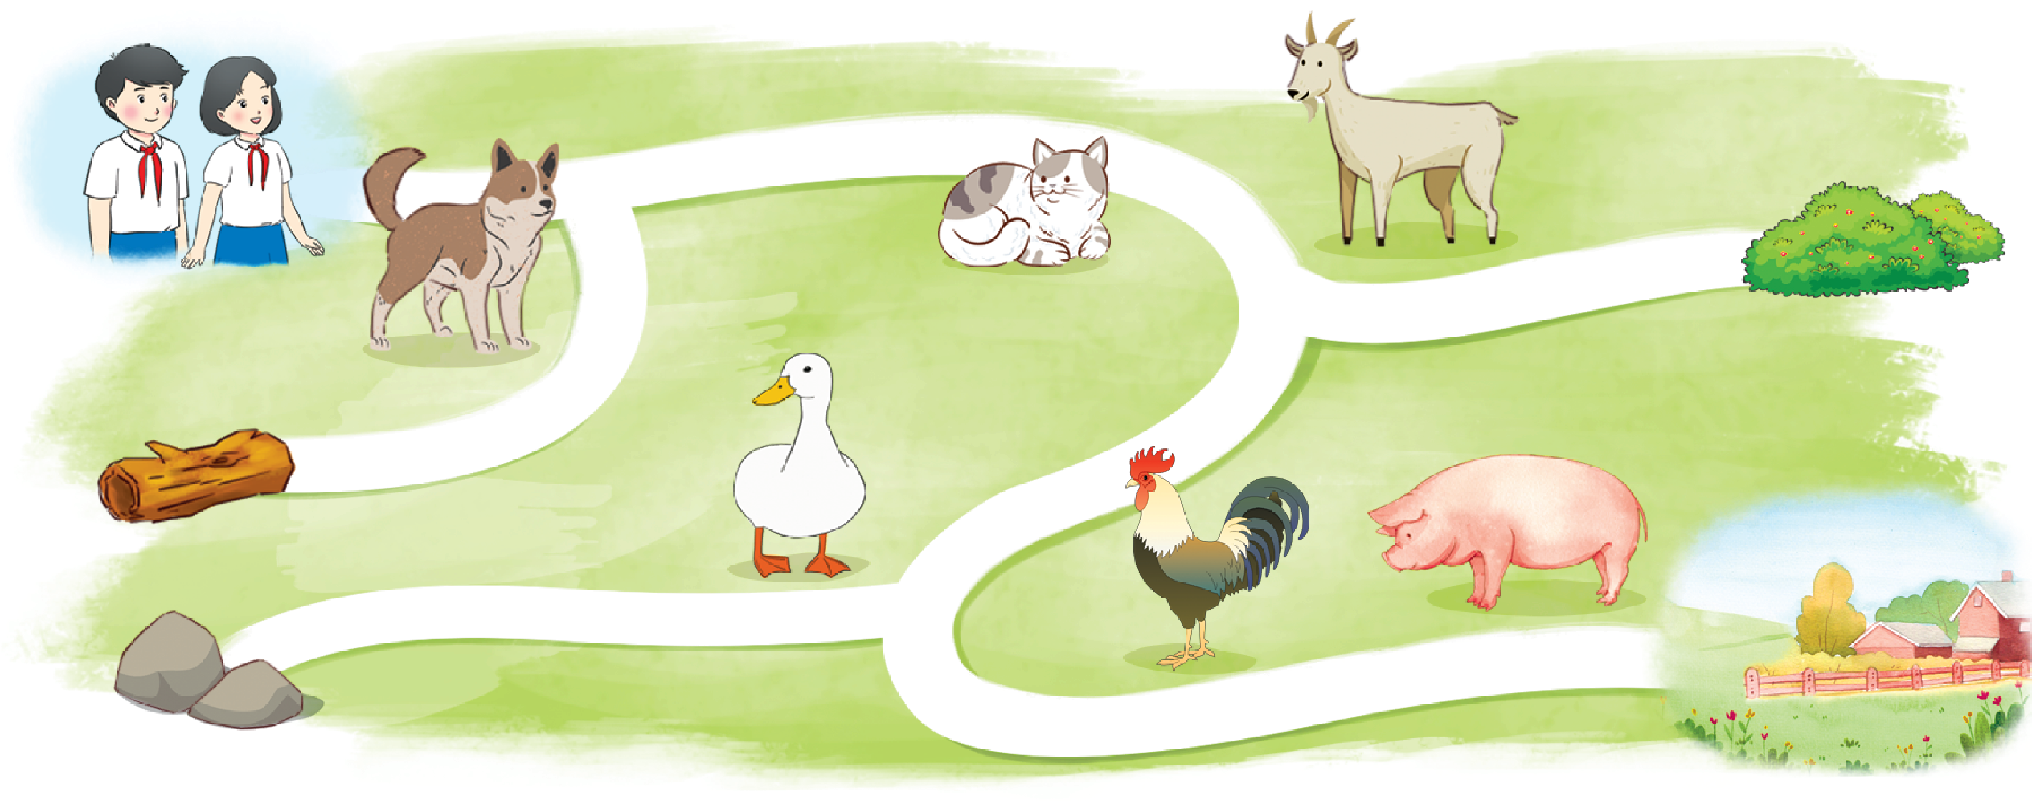
1. Tìm từ ngữ gợi tả tiếng kêu của mỗi con vật gặp trên đường đi.
bẹ..ẹ...ẹ
meo meo
gâu gâu
ò...ó...o
ụt ịt
cạp cạp

Slide 20
2. Nói một câu tả tiếng kêu của một con vật ở bài tập 1.

Slide 21
CẢM ƠN CÁC BẠN!

